Slide 1
比嗎哪更好的 ——出埃及記第16章

Slide 2
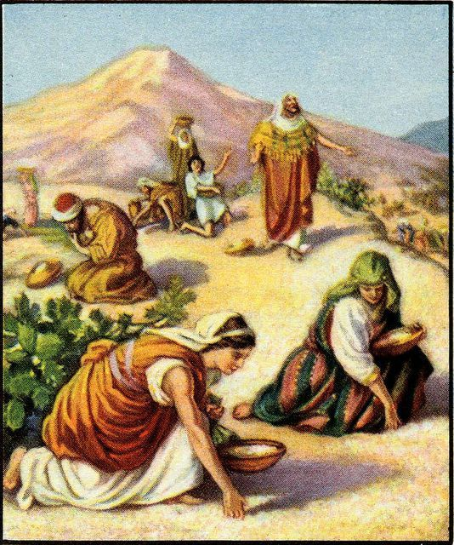
出埃及記 16:13-14
早晨在營四圍的地上有露水。露水上升之後，不料，野地面上有如白霜的小圓物。
到了晚上，有鵪鶉飛來，遮滿了營……

Slide 3
需要與供應
以色列人要的
吃肉
吃餅

Slide 4
需要與供應
以色列人要的 | 要求合理嗎？
吃肉 | 不合理
吃餅 | 合理

Slide 5
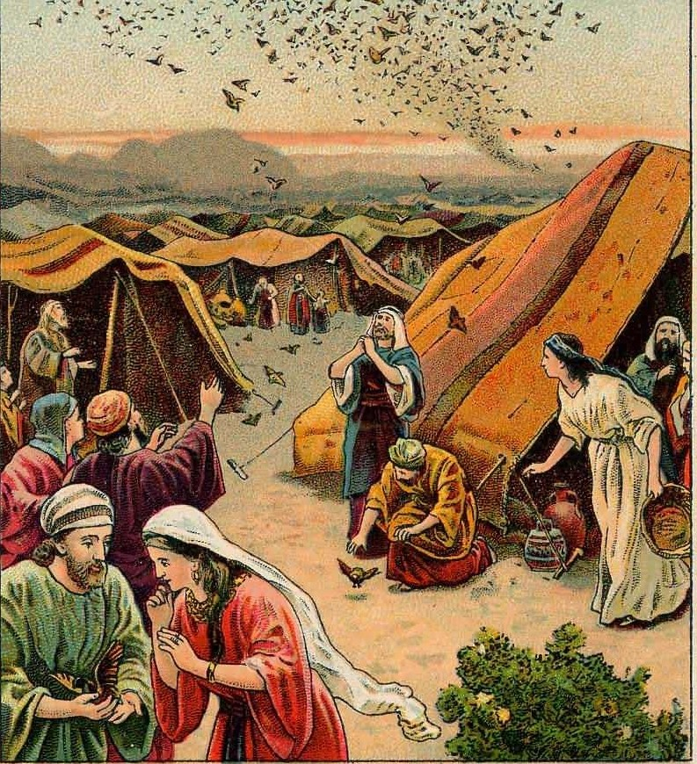
需要與供應
以色列人要的 | 要求合理嗎？ | 耶和華的供應
吃肉 | 不合理 | 鵪鶉
吃餅 | 合理 | 嗎哪

Slide 6
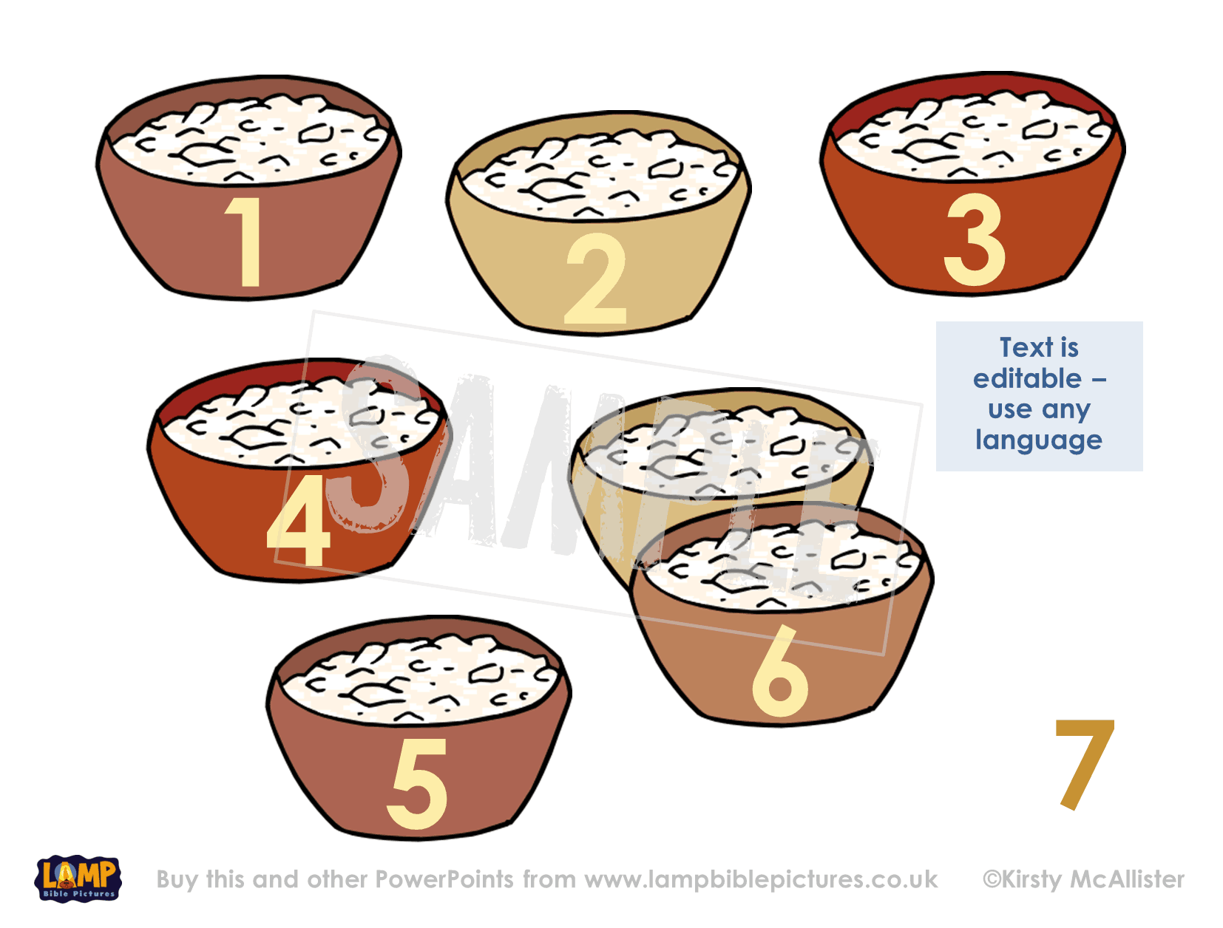
需要與供應
以色列人要的 | 要求合理嗎？ | 耶和華的供應 | 供應 期限
吃肉 | 不合理 | 鵪鶉 | 短期 (1天)
吃餅 | 合理 | 嗎哪 | 長期 (40年)

Slide 7
需要與供應
以色列人要的 | 要求合理嗎？ | 耶和華的供應 | 供應 期限
吃肉 | 不合理 | 鵪鶉 | 短期 (1天)
吃餅 | 合理 | 嗎哪 | 長期 (40年)
= 1代

Slide 8
需要與供應
以色列人要的 | 要求合理嗎？ | 耶和華的供應 | 供應 期限
吃肉 | 不合理 | 鵪鶉 | 短期 (1天)
吃餅 | 合理 | 嗎哪 | 長期 (40年)
= 1代
= 世世代代

Slide 9
需要與供應
以色列人要的 | 要求合理嗎？ | 耶和華的供應 | 供應 期限
吃肉 | 不合理 | 鵪鶉 | 短期 (1天)
吃餅 | 合理 | 嗎哪 | 長期 (40年)
 |  | 安息日

Slide 10
需要與供應
以色列人要的 | 要求合理嗎？ | 耶和華的供應 | 供應 期限
吃肉 | 不合理 | 鵪鶉 | 短期 (1天)
吃餅 | 合理 | 嗎哪 | 長期 (40年)
 | (出乎 意料) | 安息日 | 永遠

Slide 11
需要與供應
以色列人要的 | 要求合理嗎？ | 耶和華的供應 | 供應 期限 | 供應 意義
吃肉 | 不合理 | 鵪鶉 | 短期 (1天)
吃餅 | 合理 | 嗎哪 | 長期 (40年)
 | (出乎 意料) | 安息日 | 永遠

Slide 12
需要與供應
以色列人要的 | 要求合理嗎？ | 耶和華的供應 | 供應 期限 | 供應 意義
吃肉 | 不合理 | 鵪鶉 | 短期 (1天) | 滿足 需要
吃餅 | 合理 | 嗎哪 | 長期 (40年)
 | (出乎 意料) | 安息日 | 永遠

Slide 13
需要與供應
以色列人要的 | 要求合理嗎？ | 耶和華的供應 | 供應 期限 | 供應 意義
吃肉 | 不合理 | 鵪鶉 | 短期 (1天) | 滿足 需要
吃餅 | 合理 | 嗎哪 | 長期 (40年) | 滿足 需要 +
 | (出乎 意料) | 安息日 | 永遠

Slide 14
需要與供應
以色列人要的 | 要求合理嗎？ | 耶和華的供應 | 供應 期限 | 供應 意義
吃肉 | 不合理 | 鵪鶉 | 短期 (1天) | 滿足 需要
吃餅 | 合理 | 嗎哪 | 長期 (40年) | + 試煉信心
 | (出乎 意料) | 安息日 | 永遠

Slide 15
需要與供應
以色列人要的 | 要求合理嗎？ | 耶和華的供應 | 供應 期限 | 供應 意義
吃肉 | 不合理 | 鵪鶉 | 短期 (1天) | 滿足 需要
吃餅 | 合理 | 嗎哪 | 長期 (40年) | + 試煉信心
 | (出乎 意料) | 安息日 | 永遠 | 神 自己

Slide 16
我就是生命的糧。你們的祖宗在曠野吃過嗎哪，還是死了。這是從天上降下來的糧，叫人吃了就不死。我是從天上降下來生命的糧；人若吃這糧，就必永遠活著。我所要賜的糧，就是我的肉，為世人之生命所賜的。
——約翰福音6:48-51

Slide 17
需要與供應
以色列人要的 | 要求合理嗎？ | 耶和華的供應 | 供應 期限 | 供應 意義
吃肉 | 不合理 | 鵪鶉 | 短期 (1天) | 滿足 需要
吃餅 | 合理 | 嗎哪 | 長期 (40年) | + 試煉信心
 | (出乎 意料) | 安息日 | 永遠 | 神 自己
惟獨基督
戴德生(1832-1905)

Slide 18
生命調整&更新
調整需要的比重
鵪鶉的禱告（生活需要）
嗎哪的禱告（信心增長、生命改變）
安息的禱告（與主相交）
A（敬拜）C（認罪）T（感恩）S（祈求）

Slide 19
生命調整&更新
調整需要的比重
調整尋求的次序
——你們要先求他的國和他的義，這些東西都要加給你們了。馬太福音6:33

Slide 20
生命調整&更新
調整需要的比重
調整尋求的次序
調整靈修的觀念
——隨時隨處經歷神的同在
勞倫斯弟兄
(1605-1691)

